Slide 1

CHÀO MỪNG THẦY CÔ GIÁO ĐẾN DỰ GIỜ TẬP ĐỌC
LỚP 3A2
Phúc Lợi, ngày 22 tháng 9 năm 2020

Slide 2

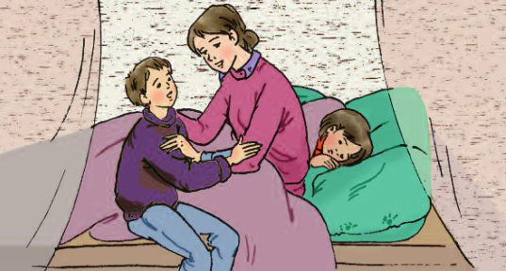
Ôn bài cũ :

Slide 3
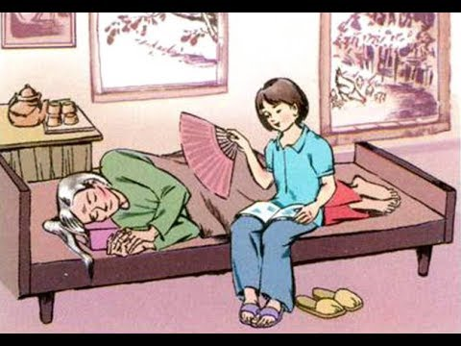

Slide 4

LUYỆN ĐỌC

Slide 5
Quạt cho bà ngủ
Ơi chích chòe ơi !
Chim đừng hót nữa,
Bà em ốm rồi,
Lặng cho bà ngủ.
Căn nhà đã vắng
Cốc chén nằm im.
Đôi mắt lim dim
Ngủ ngon bà nhé !
Bàn tay bé nhỏ
Vẫy quạt thật đều
Ngấn nắng thiu thiu
Đậu trên tường trắng.
Hoa cam, hoa khế
Chín lặng trong vườn,
Bà mơ tay cháu
Quạt đầy hương thơm.

Slide 6
LUYỆN ĐỌC

Slide 7
Quạt cho bà ngủ
/
//
Ơi chích chòe ơi!
Chim đừng hót nữa,
Bà em ốm rồi,
Lặng cho bà ngủ.
/
/
/
//

Slide 8
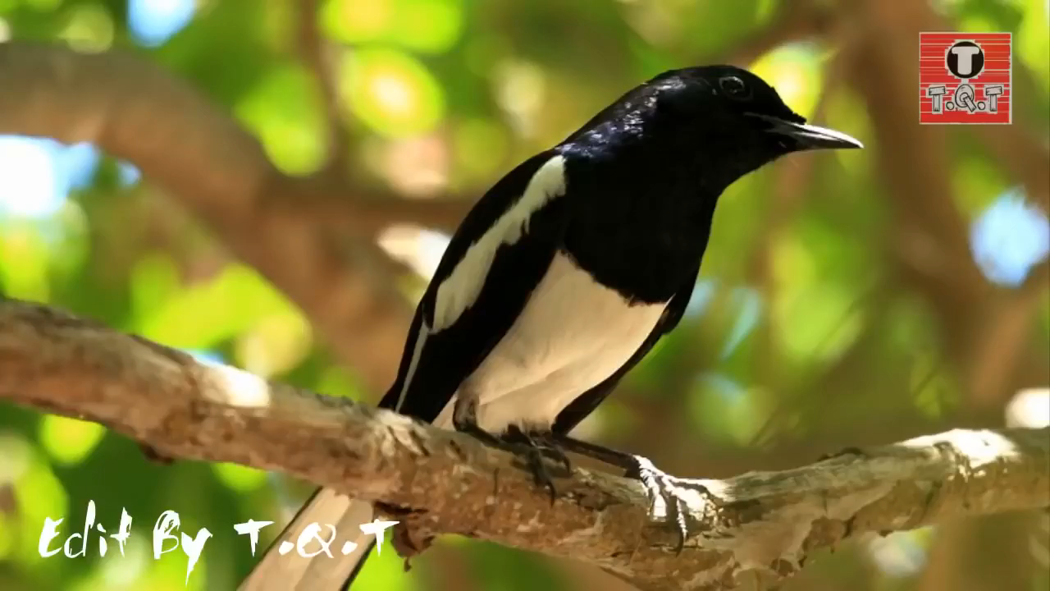

Slide 9
Quạt cho bà ngủ
/
//
Ơi chích chòe ơi!
Chim đừng hót nữa,
Bà em ốm rồi,
Lặng cho bà ngủ.
/
/
/
//
/
/
/
Bàn tay bé nhỏ
Vẫy quạt thật đều
Ngấn nắng thiu thiu
Đậu trên tường trắng.
Hoa cam, hoa khế
Chín lặng trong vườn,
Bà mơ tay cháu
Quạt đầy hương thơm.
//
/
/
/
//
/
//

Slide 10
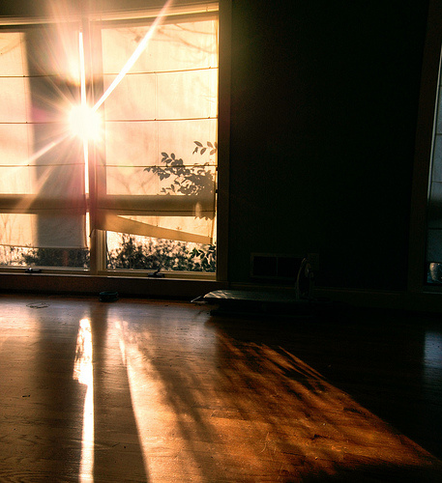
Ngấn nắng là:
Một chút nắng lọt qua khe cửa

Slide 11
Quạt cho bà ngủ
/
//
/
Ơi chích chòe ơi!
Chim đừng hót nữa,
Bà em ốm rồi,
Lặng cho bà ngủ.
Căn nhà đã vắng
Cốc chén nằm im.
Đôi mắt lim dim
Ngủ ngon bà nhé!
/
//
/
/
/
//
//
/
/
/
Bàn tay bé nhỏ
Vẫy quạt thật đều
Ngấn nắng thiu thiu
Đậu trên tường trắng.
Hoa cam, hoa khế
Chín lặng trong vườn,
Bà mơ tay cháu
Quạt đầy hương thơm.
//
/
/
/
//
/
//

Slide 12
TÌM HIỂU BÀI

Slide 13
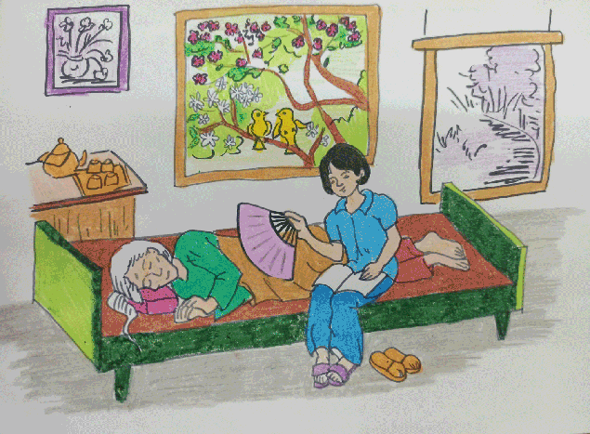

Slide 14

Nội dung:
Tình cảm yêu thương, hiếu thảo của bạn nhỏ đối với bà.

Slide 15
HỌC THUỘC LÒNG

Slide 16
Quạt cho bà ngủ
Ơi chích chòe ơi !
Chim đừng hót nữa,
Bà em ốm rồi,
Lặng cho bà ngủ.
Căn nhà đã vắng
Cốc chén nằm im.
Đôi mắt lim dim
Ngủ ngon bà nhé !
Bàn tay bé nhỏ
Vẫy quạt thật đều
Ngấn nắng thiu thiu
Đậu trên tường trắng.
Hoa cam, hoa khế
Chín lặng trong vườn,
Bà mơ tay cháu
Quạt đầy hương thơm.

Slide 17
Quạt cho bà ngủ
Ơi chích chòe….!
Chim……hót nữa
……………ốm rồi,
Lặng cho………..
Bàn tay………….
…………thật đều
Ngấn nắng………
………tường trắng.
Căn nhà ………….
…………….nằm im.
Đôi mắt…………….
……………..bà nhé.
Hoa cam,………….
………..trong vườn,
Bà mơ……………..
………hương thơm.

Slide 18
Quạt cho bà ngủ
Ơi……………..….!
……..……hót …...
……………ốm rồi,
Lặng…….………..
Bàn …...………….
………………. đều
Ngấn ……..………
………tường …….
Căn…….. ………….
…………….nằm ….
Đôi ………………….
……………..bà …….
Hoa cam,………….
……………… vườn,
Bà …………………..
……………… thơm.

Slide 19
Quạt cho bà ngủ
Ơi……………..….!
……..……………...
……………………,
…….…….………..
Bàn …...………….
…………………….
……...……..………
……………….…….
Căn……...………….
…………………. ….
…..………………….
………………..…….
Hoa…….,………….
……………….…….,
… …………………..
……………….……..

Slide 20
Quạt cho bà ngủ:

Slide 21


CỦNG CỐ

